Slide 1
Основы работы с базами данных
Проект «Разработка платформы для автоматической проверки SQL-запросов и создания online-курса»

Slide 2
Технологии баз данных
Какие, на Ваш взгляд, дисциплины (разделы) учебной программы оказались наиболее полезными для Вашей производственной деятельность?

Slide 3
Технологии баз данных
Перечислите, пожалуйста, технологии, которыми Вы владеете

Slide 4
Технологии баз данных
База данных (БД)– совокупность логически связанных данных и описаний этих данных, доступ к которым осуществляется с помощью системы управления базами данных
СУБД (Система Управления Базами Данных, она же DBMS – DataBase Managment System) – средство централизованного управления базой данных как социальным ресурсом в интересах всей совокупности пользователей и представляющая собой набор программных средств, предназначенных для создания в вычислительной системе общей базы данных для множества приложений, поддержания ее в рабочем состоянии, предоставления пользователю всех допустимых в базе средств работы с данными и обеспечения эффективного доступа пользователей к содержащейся в ней информации в рамках предоставленных им полномочий
Система управления базами данных (СУБД) – это совокупность
языковых и
программных средств,
создания,
ведения и
совместного использования
базы данных
многими пользователями
Состав
предназначенных для
Функции
Предоставление средств и услуг для всех категорий пользователей БД
Поддержка БД на всех этапах ее жизненного цикла:

Slide 5
По используемой модели данных
Дореляционные
Реляционные
Многомерные
(OLAP-модели)
NoSql-модели
Специализированные
- темпоральные
- ….
Объектно-ориентированные (ObjectStore, Jasmine)
Объектно-реляционные
- документные (MongoDB)
- столбцовые (Cassandra, Amazon SimplyDB)
- ключ-значение (Riak, Amazon DynamoDB)
- графовые (Neo4J, Infinite Graph)
- иерархические модели
- сетевые модели
- модели на основе инвертируемых списков

Slide 6
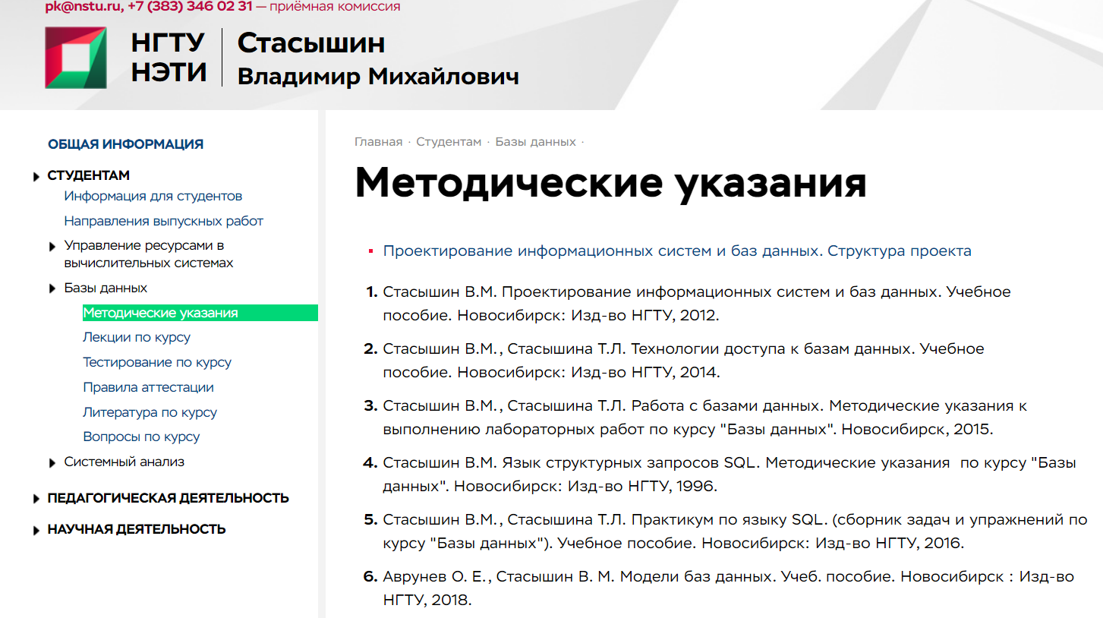
По используемой модели данных
Дореляционные
Реляционные
Многомерные
(OLAP-модели)
NoSql-модели)
Специализированные
- темпоральные
- ….
Объектно-ориентированные (ObjectStore, Jasmine)
Объектно-реляционные
- документные (MongoDB)
- столбцовые (Cassandra, Amazon SimplyDB)
- ключ-значение (Riak, Amazon DynamoDB)
- графовые (Neo4J, Infinite Graph)
- иерархические модели
- сетевые модели
- модели на основе инвертируемых списков

Slide 7
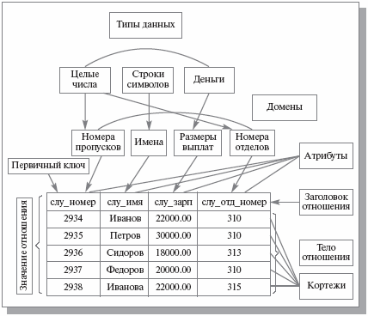
Основные понятия реляционной модели
Домен – допустимое потенциальное множество значений данного типа (базовый тип данных + логическое выражение).
Атрибут -поименованная характеристика некоторой сущности.
Если D1, D2,. . . Dn, - домены n-арного отношения.
<d1, d2, . . . dn,>, где di принадлежит Di, i=1,n - кортеж. Множество всех кортежей <d1, d2, . . . dn,>,
где di принадлежит Di, i=1,n арности n - декартово произведение множеств D1 ^{х} D2 ^{х} . . . ^{х} Dn.
Отношение R на множествах D1, D2,. . . Dn - некоторое подмножество кортежей арности n декартового произведения доменов D1 ^{х} D2 ^{х} . . . ^{х} Dn.
Схема отношения (заголовок отношения) – это именованное конечное множество упорядоченных пар вида <A, T>, где A - имя атрибута, а T - имя базового типа или домена.
Сотрудники ({Таб_номер, номера пропусков},
{Сотр_имя, имена},
{Сотр_зарпл, размер з/п},
{Отдел_ном, номера отделов})
Реляционная БД – R1(A11, A12 . . . A1n)
R2(A21, A22 . . . A2n)
…………………….
Rm(Am1, Am2 . . . Amn)
Ключ отношения – атрибут, значение которого идентифицирует кортеж отношения

Slide 8
Основные понятия реляционной модели
Фундаментальные свойства отношений
1. Отсутствие кортежей-дубликатов.
2. Отсутствие упорядоченности кортежей.
3. Отсутствие упорядоченности атрибутов.
4. Атомарность значений атрибутов.
Внешний ключ (foreign key) – атрибут, значения которого однозначно характеризуют сущности, представленные кортежами некоторого другого отношения, заданные своим первичным ключом.
Null-значения

Slide 9
Сервер базы данных = СУБД, основанная на архитектуре “клиент-сервер”
Архитектура Сервера баз данных
СУБД > Сервер баз данных

Slide 10
Сервер базы данных = СУБД, основанная на архитектуре “клиент-сервер”
Архитектура Сервера баз данных
СУБД > Сервер баз данных
Коммерческие СУБД:
System R (70г.) →
DB2 (1982 г.) - IBM
Oracle (1979 г.) - Oracle corp.
Informix (1984 г.) - Informix Software → IBM
Sybase (1987 г.) - Sybase Inc. → SAP
Некоммерческие СУБД: Ingress (CA, Беркли, 70г.) → Postgres (Беркли, 1986 г.) → PostgreSQL (1996 г.)
Firebird, MySQL, mSQL, . .

Slide 11
Сервер базы данных = СУБД, основанная на архитектуре “клиент-сервер”
Архитектура Сервера баз данных
СУБД > Сервер баз данных
Коммерческие СУБД:
System R (70г.) →
DB2 (1982 г.) - IBM
Oracle (1979 г.) - Oracle corp.
Informix (1984 г.) - Informix Software → IBM
Sybase (1987 г.) - Sybase Inc. → SAP
Некоммерческие СУБД: Ingress (CA, Беркли, 70г.) → Postgres (Беркли, 1986 г.) → PostgreSQL (1996 г.)
Firebird, MySQL, mSQL, . .
СУБД PostgreSQL установлена на сервере students.ami.nstu.ru
Клиент http:/www.students.ami.nstu.ru/phpPgAdmin/
Базы данных: students
study_sql
…………..
Схемы:
Cхема 1
Схема 2

Slide 12
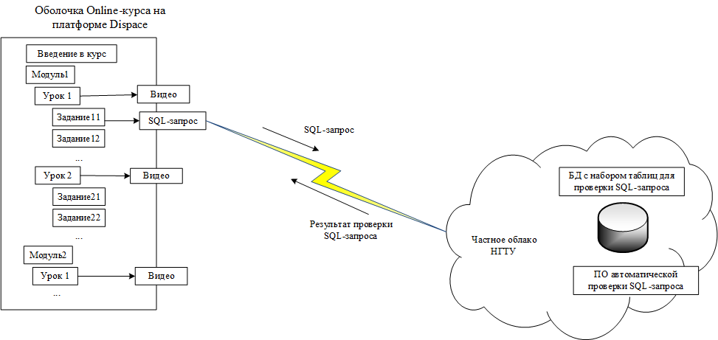
Об online-курсе
Три задачи:
Разработка оболочки на платформе Dispace.
Разработка платформы для автоматической проверки SQL-запросов и создания online-курса
Формирование базы знаний для проверки SQL-запросов

Slide 13
Язык SQL
create table – создание таблицы базы данных;
alter table – модификация структуры таблицы базы данных;
drop table – удаление таблицы базы данных;
select – выборка данных из таблицы (таблиц);
insert – добавление одной или нескольких строк в таблицу;
delete – удаление одной или нескольких строк из таблицы;
update – модификация одной или нескольких строк таблицы.

Slide 14
Язык SQL
create table – создание таблицы базы данных;
alter table – модификация структуры таблицы базы данных;
drop table – удаление таблицы базы данных;
select – выборка данных из таблицы (таблиц);
insert – добавление одной или нескольких строк в таблицу;
delete – удаление одной или нескольких строк из таблицы;
update – модификация одной или нескольких строк таблицы.
В общем случае оператор Select содержит следующие восемь спецификаторов, расположенных в операторе в следующем порядке:
спецификатор select;
спецификатор from;
спецификаторы join;
спецификатор where;
спецификатор group by;
спецификатор having;
спецификатор order by;
спецификатор into temp.

Slide 15
Язык SQL
create table – создание таблицы базы данных;
alter table – модификация структуры таблицы базы данных;
drop table – удаление таблицы базы данных;
select – выборка данных из таблицы (таблиц);
insert – добавление одной или нескольких строк в таблицу;
delete – удаление одной или нескольких строк из таблицы;
update – модификация одной или нескольких строк таблицы.
В общем случае оператор Select содержит следующие восемь спецификаторов, расположенных в операторе в следующем порядке:
спецификатор select;
спецификатор from;
спецификаторы join;
спецификатор where;
спецификатор group by;
спецификатор having;
спецификатор order by;
спецификатор into temp.
SQL – язык непроцедурный
select s.n_post, s.reiting from s
where s.town = 'Париж'
order by s.reiting desc

Slide 16
Порядок работы
Создание схемы базы данных
в окне поиска программ найти программу putty
с помощью программы putty подключиться к серверу students.ami.nstu.ru
вести бригадные логин и пароль для работы с ОС Linux
набрать и выполнить команду new_schema имя_схемы study_sql
здесь имя_схемы = логин (набранный без дефиса, если он есть в логине)

Slide 17
Порядок работы
Создание схемы базы данных
в окне поиска программ найти программу putty
с помощью программы putty подключиться к серверу students.ami.nstu.ru
вести бригадные логин и пароль для работы с ОС Linux
набрать и выполнить команду new_schema имя_схемы study_sql
здесь имя_схемы = логин (набранный без дефиса, если он есть в логине)
2. Ознакомиться с клиентской программой phpPgAdmin
зайти в phpPgAdmin http://www.students.ami.nstu.ru/phpPgAdmin/
ознакомиться с инструкцией по работе с программой phpPgAdmin;
на панели слева найти сервер PostgreSQL и кликнуть на нем мышкой; в появившемся окне ввести логин и пароль;
в базе данных study_sql найти свою схему, раскрыть список таблиц и убедиться, что таблиц там нет.

Slide 18
Порядок работы
Создание схемы базы данных
в окне поиска программ найти программу putty
с помощью программы putty подключиться к серверу students.ami.nstu.ru
вести бригадные логин и пароль для работы с ОС Linux
набрать и выполнить команду new_schema имя_схемы study_sql
здесь имя_схемы = логин (набранный без дефиса, если он есть в логине)
2. Ознакомиться с клиентской программой phpPgAdmin
зайти в phpPgAdmin http://www.students.ami.nstu.ru/phpPgAdmin/
ознакомиться с инструкцией по работе с программой phpPgAdmin;
на панели слева найти сервер PostgreSQL и кликнуть на нем мышкой; в появившемся окне ввести логин и пароль;
в базе данных study_sql найти свою схему, раскрыть список таблиц и убедиться, что таблиц там нет.
3. Начальное знакомство с языком SQL
открыть окно ввода запросов (кликнуть на слове SQL в верхнем правом углу), скопировать туда скрипт на создание трех таблиц в схеме и выполнить его;
убедиться, что результате выполнения скрипта в вашей схеме будет создано и заполнено данными 3 таблицы: s, p, sp;
ознакомьтесь с содержанием скрипта (используемыми командами);
ознакомиться со структурой и с содержанием таблиц;
ознакомиться с командами языка SQL, выполнив примеры из учебного пособием Язык структурированных запросов SQL.

Slide 19
Порядок работы
4. Основная работа по проекту
- выполнить скрипт на создание четырех таблиц в схеме;
- убедиться, что результате выполнения скрипта в вашей схеме будет создано и заполнено данными 4 таблицы: s, p, j, spj;
- ознакомьтесь с содержанием скрипта (используемыми командами);
- ознакомиться со структурой и с содержанием таблиц;
- целью проекта является формирование и накопление базы знаний выполнения SQL-запросов; для формирование базы знаний следует использовать пособие Практикум по языку SQL; в пособии подробно разбираются типовые запросы и предлагаются аналогичные задачи для самостоятельного выполнения;
- отладку SQL-запросов осуществлять с использованием таблиц s, p, j, spj, но запросы должны правильно работать и на любых других модификациях данных этих таблиц;
- перед началом работы студент со своего корпоративного адреса сообщает на адрес stasyshina@ciu.nstu.ru куратору Стасышиной Татьяне Леонидовне о готовности выполнения очередного типового запроса, получает номер типового запроса и набор задач для самостоятельного решения;
- студент внимательно изучает описание и порядок выполнения типового запроса с указанным номером (обязательно нужно внимательно прочитать пояснения к формулировкам запросов на стр. 6), повторяя все действия в программе phpPgAdmin;
- студент выполняет задания для самостоятельного решения, описанные в письме, подготавливая SQL-запросы в программе phpPgAdmin;
- выполнив задания, студент отправляет со своего адреса корпоративной почты отдельным письмом на адрес stasyshina@ciu.nstu.ru текстовый файл ( формата *.txt или *.sql) с текстами заданий и написанными SQL-запросами; в теме письма указать номер типового запроса;
- после этого студент обращается за получением очередного типового запроса, получает его номер, и работает над очередным типовым запросом.

